Slide 1
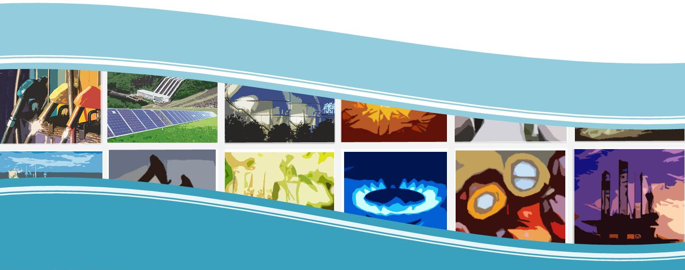
ไฟฟ้า

Slide 2
ไฟฟ้า
ม.ค. 2566
การจัดหาไฟฟ้า
การผลิตไฟฟ้า
EGAT 32%
กำลังผลิตตามสัญญา
IPP 31%
5.8%
การผลิตไฟฟ้าจากก๊าซธรรมชาติ และถ่านหิน/ลิกไนต์ ลดลง ในขณะที่น้ำมัน พลังน้ำ ไฟฟ้านำเข้า และพลังงานหมุนเวียน เพิ่มขึ้น
53,384 MW*
SPP 17%
Import 12%
16,003 GWh*
ณ เดือน ม.ค. 2566
VSPP 8%
Export : 146 GWh
การใช้ไฟฟ้า
ประเภท
Growth
(%)
Share
(%)
Peak ในระบบ 3 การไฟฟ้า
การใช้ไฟฟ้า
❑ 9.3
25
ครัวเรือน
ธุรกิจ
❐ 2.7
24
26,517 MW
3.8%
อุตสาหกรรม
❑ 4.9
46
ณ วันที่ 12 ม.ค. 2566 เวลา 18.44 น.
14,679 GWh*
ไม่รวม Peak ของ IPS
องค์กรไม่แสวงหากำไร
❑ 4.8
0.1
ยังไม่ใช่พลังไฟฟ้าสูงสุดของระบบในปี 2566
เกษตรกรรม
❐ 2.2
0.2
อื่นๆ (คือ ไฟฟ้าชั่วคราว และอื่นๆ)
❐ 7.2
2
ไฟไม่คิดมูลค่า
❐ 4.9
2
หมายเหตุ: เทียบกับช่วงเดียวกันของปีก่อน
*ไม่รวมข้อมูลของผู้ผลิตไฟฟ้าใช้เอง (IPS)

Slide 3
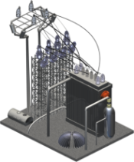
กำลังผลิตตามสัญญาในระบบไฟฟ้า
กำลังผลิตตามสัญญาในระบบไฟฟ้า
ณ สิ้นเดือนมกราคม 2566
8%
8%
8%
8%
8%
8%
11%
12%
8%
8%
12%
12%
9%
8%
14%
16%
18%
19%
19%
18%
17%
เมกะวัตต์ (MW)
33%
32%
32%
30%
29%
31%
31%
2566*
36%
35%
33%
31%
32%
32%
32%
รวมทั้งสิ้น 53,384 MW
หมายเหตุ : กำลังผลิตตามสัญญาในระบบไฟฟ้า
ไม่รวมข้อมูลของ PEA พพ. และ ผู้ผลิตไฟฟ้าใช้เอง (IPS)
กำลังผลิตตามสัญญาในระบบไฟฟ้า
ณ สิ้นเดือนมกราคม 2566 อยู่ที่ 53,384 เมกะวัตต์
* เดือน ม.ค.

Slide 4
การผลิตไฟฟ้าจากเชื้อเพลิงชนิดต่างๆ
สัดส่วนการผลิตไฟฟ้า
จากเชื้อเพลิงชนิดต่างๆ
พลังงานหมุนเวียน
นำเข้า
ถ่านหินนำเข้า/ลิกไนต์
กิกะวัตต์-ชั่วโมง (GWh)
2566*
ก๊าซธรรมชาติ
รวมทั้งสิ้น 16,003 GWh
หมายเหตุ : (1) การผลิตไฟฟ้าในที่นี้ยังไม่รวมการผลิตไฟฟ้า
ของผู้ผลิตไฟฟ้าใช้เอง (IPS)
(2) การผลิตไฟฟ้าจากน้ำมันรวมการผลิตไฟฟ้า จากน้ำมันปาล์มของโรงไฟฟ้าบางปะกง
การผลิตไฟฟ้า 5.8% โดยลดลงในส่วนของการผลิตไฟฟ้าจาก
ก๊าซธรรมชาติ และถ่านหิน/ลิกไนต์ สำหรับการผลิตไฟฟ้าจากน้ำมัน พลังน้ำ ไฟฟ้านำเข้า และพลังงานหมุนเวียนมีปริมาณลดลง
* เดือน ม.ค.

Slide 5
การใช้เชื้อเพลิงในการผลิตไฟฟ้าของ กฟผ.
17.5%
74.1%
5.2%
น้ำมันเตา
ดีเซล
ก๊าซธรรมชาติ
ลิกไนต์
(ล้านลิตร)
(ล้านลิตร)
(MMSCFD)
(ล้านตัน)
หมายเหตุ : (1) ไม่รวมน้ำมันปาล์มที่ใช้ในโรงไฟฟ้าบางปะกง
(2) %growth เทียบกับช่วงเดียวกันของปีก่อน
เมื่อเทียบกับช่วงเดียวกันของปีก่อนการใช้ก๊าซธรรมชาติ และลิกไนต์ ในการผลิตไฟฟ้าของ กฟผ. ลดลง ในขณะที่การใช้น้ำมันดีเซล เพิ่มขึ้น
* เดือน ม.ค.

Slide 6
ความต้องการพลังไฟฟ้าสูงสุดในระบบ 3 การไฟฟ้า
28 เม.ย. 2565 เวลา 14.30 น.
2565
2562
2564
เมกะวัตต์ (MW)
2563
2566
12 ม.ค. 2566 เวลา 18:44 น.
26,517 MW
หมายเหตุ : ความต้องการพลังไฟฟ้าสูงสุดในระบบ 3 การไฟฟ้า ยังไม่รวมผู้ผลิตไฟฟ้าใช้เอง (IPS)

Slide 7
การใช้ไฟฟ้าในระบบ 3 การไฟฟ้า
สัดส่วนการใช้ไฟฟ้า
กฟภ. (PEA)
12.7%
5.7%
กิกะวัตต์-ชั่วโมง (GWh)
2566*
กฟน. (MEA)
3.1%
ลูกค้าตรง EGAT
รวมทั้งสิ้น 14,679 GWh
หมายเหตุ : การใช้ไฟฟ้าในที่นี้ยังไม่รวมการใช้ไฟฟ้า
ของผู้ผลิตไฟฟ้าใช้เอง (IPS)
การใช้ไฟฟ้า 3.8%
* เดือน ม.ค.

Slide 8
ปริมาณการใช้ไฟฟ้ารายสาขา
การใช้ไฟฟ้า 3.8%
ปี 2566*
ประเภท | Growth (%) | Share (%)
ครัวเรือน | ❑ 9.3 | 25
ธุรกิจ | ❐ 2.7 | 24
อุตสาหกรรม | ❑ 4.9 | 46
องค์กรไม่แสวงหากำไร** | ❑ 4.8 | 0.1
เกษตรกรรม*** | ❐ 2.2 | 0.4
อื่นๆ**** | ❐ 7.2 | 2
ไฟฟ้าไม่คิดมูลค่า | ❐ 4.9 | 2
อุตสาหกรรม
กิกะวัตต์-ชั่วโมง (GWh)
2566*
ธุรกิจ
ครัวเรือน
ส่วนราชการฯ
เกษตรกรรม***
ไฟฟ้าไม่คิดมูลค่า
อื่นๆ****
** ตั้งแต่เดือน ต.ค. 2555 เป็นต้นไป ผู้ใช้ไฟฟ้าที่เป็นหน่วยงานราชการจะถูกจัดเข้าประเภทธุรกิจ/กิจการขนาดเล็ก แล้วแต่กรณี
*** การใช้ไฟฟ้าในสาขาเกษตรกรรม ได้แก่ การใช้ไฟฟ้าในการสูบน้ำเพื่อการเกษตร
**** อื่นๆ ได้แก่ ไฟฟ้าชั่วคราว และอื่นๆ
หมายเหตุ : ไม่รวมการใช้ไฟฟ้าของผู้ผลิตไฟฟ้าใช้เอง (IPS)
* เดือน ม.ค.

Slide 9
การจำหน่ายไฟฟ้าจำแนกตามประเภทอัตราค่าไฟฟ้า
ปี 2566*
ประเภท | Growth (%) | Share (%)
บ้านอยู่อาศัย | ❑ 9.3 | 25
กิจการขนาดเล็ก | ❑ 2.0 | 11
กิจการขนาดกลาง | ❑ 1.4 | 16
กิจการขนาดใหญ่ | ❑ 4.1 | 40
กิจการเฉพาะอย่าง | ❐ 19.8 | 3
องค์กรไม่แสวงหากำไร** | ❑ 4.8 | 0.1
สูบน้ำการเกษตร | ❐ 2.2 | 0.4
อื่นๆ*** | ❐ 9.5 | 2
ไฟฟ้าไม่คิดมูลค่า | ❐ 4.9 | 2
ลูกค้าตรง กฟผ. | ❑ 12.7 | 0.6
กิจการขนาดใหญ่
กิกะวัตต์-ชั่วโมง (GWh)
กิจการขนาดกลาง
กิจการขนาดเล็ก
บ้านอยู่อาศัย
กิจการเฉพาะอย่าง
องค์กรไม่แสวงหากำไร**
สูบน้ำการเกษตร
ไฟฟ้าไม่คิดมูลค่า
** ตั้งแต่เดือน ต.ค. 2555 เป็นต้นไป ผู้ใช้ไฟฟ้าที่เป็นหน่วยงานราชการจะถูกจัดเข้าประเภทกิจการขนาดเล็ก/กลาง/ใหญ่ แล้วแต่กรณี
*** อื่นๆ ได้แก่ ประเภทไฟฟ้าสำรอง ประเภทที่สามารถงดจ่ายไฟฟ้าได้ และไฟฟ้าชั่วคราว
หมายเหตุ : ไม่รวมการใช้ไฟฟ้าของผู้ผลิตไฟฟ้าใช้เอง (IPS)
อื่นๆ***
ลูกค้าตรง กฟผ.
* เดือน ม.ค.

Slide 10
การจำหน่ายไฟฟ้าของกลุ่มอุตสาหกรรมที่สำคัญ
อาหาร
เหล็กและโลหะพื้นฐาน
กิกะวัตต์-ชั่วโมง (GWh)
อิเล็กทรอนิกส์
ยานยนต์
พลาสติก
ยางและผลิตภัณฑ์ยาง
สิ่งทอ
ซีเมนต์
การผลิตน้ำแข็ง
เคมีภัณฑ์
ปี 2566* | อาหาร | เหล็กและโลหะพื้นฐาน | สิ่งทอ | อิเล็กทรอนิกส์ | พลาสติก | ยานยนต์ | ซีเมนต์ | เคมีภัณฑ์ | ยางและผลิตภัณฑ์ยาง | การผลิตน้ำแข็ง
Growth (%) | ❑ 6.2 | ❑ 12.9 | ❑ 11.9 | ❑ 8.1 | ❑ 5.4 | ❑ 1.8 | ❑ 8.6 | ❑ 3.6 | ❑ 3.8 | ❑ 8.3
* เดือน ม.ค.

Slide 11
การจำหน่ายไฟฟ้าของกลุ่มธุรกิจที่สำคัญ
อพาร์ทเมนต์
ห้างสรรพสินค้า
ขายปลีก
โรงแรม
กิกะวัตต์-ชั่วโมง (GWh)
ขายส่ง
โรงพยาบาล
อสังหาริมทรัพย์
ภัตตาคารและไนต์คลับ
สถาบันการเงิน
ก่อสร้าง
ปี 2566* | ห้างสรรพ สินค้า | โรงแรม | อพาร์ตเมนต์ และเกสต์เฮาส์ | ขายปลีก | อสังหา ริมทรัพย์ | โรงพยาบาล/สถานบริการ ทางการแพทย์ | ขายส่ง | สถาบันการเงิน | ก่อสร้าง | ภัตตาคาร และไนต์คลับ
Growth (%) | ❑ 1.3 | ❐ 26.5 | ❐ 5.5 | ❑ 2.7 | ❑ 0.0 | ❑ 4.6 | ❑ 1.1 | ❑ 5.5 | ❑ 2.8 | ❐ 9.5
* เดือน ม.ค.

